Slide 1
BÁSICÃO THREAD
Prof. Huilson José Lorenzi
Aplicação a Sistemas Distribuídos
4º Período

Slide 2
PROCESSO VS THREAD
Processo um conjunto de instruções, dados e estados.
Quando um programa vai para memória ele se torna um processo.
Quando um processo é criado ele precisa de pelo menos um thread.
Uma thread é uma parte ou subconjunto de um processo que está sendo executado. Ou seja, um processo é um conceito organizacional de dados.
A CPU não executa processos e sim threads, embora o espaço de memória seja reservado para o processo.

Slide 3
KERNEL THREAD
São suportadas pelo próprio Kernel do SO.
Os SO suportam várias chamadas de thread, ou seja, o Kernel pode atender há várias chamadas de sistema e realizar diversas tarefas, tudo isso simultaneamente.

Slide 4
USER THREAD
Executam em uma camada acima da camada do Kernel do sistema.
Não tem suporte do Kernel.
Usado por programadores.

Slide 5
CONCORRÊNCIA
É quando duas ou mais thread podem executar e concluir em tempos sobrepostos, intercalando as execuções (singlecore).
Em processos multicore, a CPU faz as decomposições simultâneas de uma tarefa, também conhecido como concorrência virtual.

Slide 6
PARALELISMO
Aqui as tarefas são executadas simultaneamente.
Problemas: Um thread pode ser dependendo.
Semáforo: Indica que um recurso está sendo utilizado, quando for liberado pelo semáforo o recurso fica disponível. O semáforo é usado em situações onde há várias threads mas um único recurso.

Slide 7
CONCORRÊNCIA VS PARALELISMO
“Concorrência é sobre LIDAR com várias coisas ao mesmo tempo, enquanto o Paralelismo é sobre FAZER várias coisas ao mesmo tempo.”
Rob Pike

Slide 8
MULTITHREADS
Pontos Positivos:
Resposta mais rápida.
Compartilhamento de recursos.
Economia, pois a criação e o gerenciamento das threads se torna mais fácil.
Escalabilidade, pois tem a capacidade de distribuição de várias threads.
Troca de contexto, esse ocorre de forma mais suave, ou seja, o procedimento de trocar de uma tarefa para outra.

Slide 9
MULTITHREADS
Pontos Negativos:
Thread cancellation, encerrar um thread antes do esperado.
Compartilhamento de recursos, os segmentos podem interferir um com ou outros, principalmente no uso dos recursos do hardware.
Problemas segurança, devido ao compartilhamento.
Sinal Handling, quando é necessário fazer um aviso a uma única thread quando a várias threads rodando.

Slide 10
ARTIGO
O que significa o conceito de Thread Safe.
É possível implementar Thread Safe em Java? Como?
Quais os benefícios do Node.js e da Rust (linguagem) em relação ao Thread Safe?

Slide 11
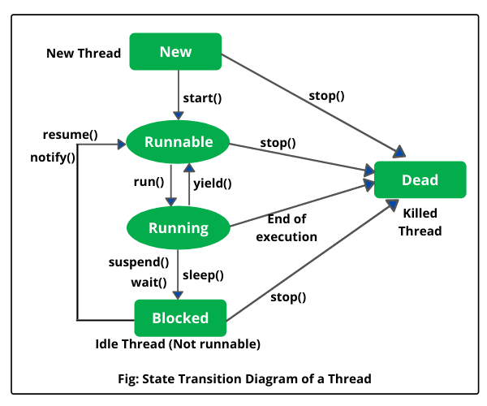
CICLO DE VIDA DE UMA THREAD EM JAVA
Referência Scientech Easy

Slide 12
RUN OU RUNNABLE
Runnable implementa uma classe (implements Runnable)
Posso implementar e estender mais classes.
Run estende a classe Thread (extends Thread)
Não posso estender mais nenhuma super classe.

Slide 13
COMANDOS DE THREAD EM JAVA
start -> Inicia a thread e deixa ela pronta para a execução.
run -> Executa a thread
sleep -> Deixa a thread dormindo por x milissegundos.
isAlive -> Retorna um booleano, de acordo com o estado da Thread
join-> Espera a execução da Thread (ou de um conjunto de Threads) para continuar o programa.
setPriority-> Seta a prioridade de execução da thread (de 1 a 10), porém nem sempre essa prioridade é respeitada.
notify-> Notifica uma thread que aguarda um recurso, para retomar a execução.
wait-> Bloqueia a thread temporariamente, e a coloca em um modo de espera.
notifyAll-> Notifica todas as threads, ganhado aquela que tem prioridade mais alta.

Slide 14
SYNCHRONIZED
É o ato de coordenar o acesso a recursos que as threads tentam realizar, dando ao recurso apenas um acesso por vez.
Podemos usar synchronized em um bloco ou método em Java.

Slide 15
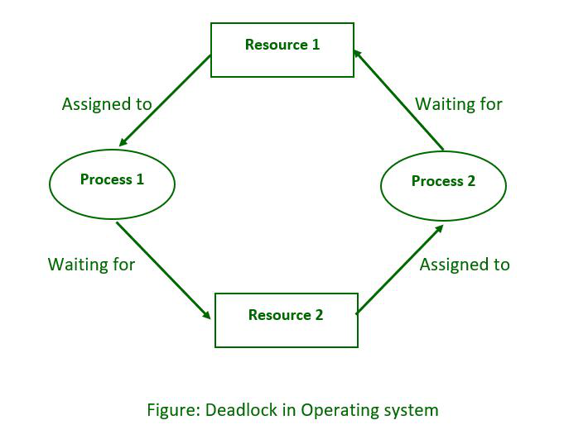
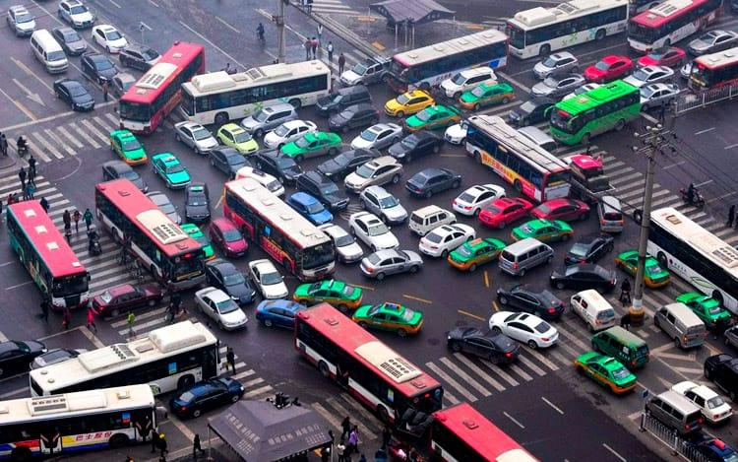
DEAD LOCK

Slide 16
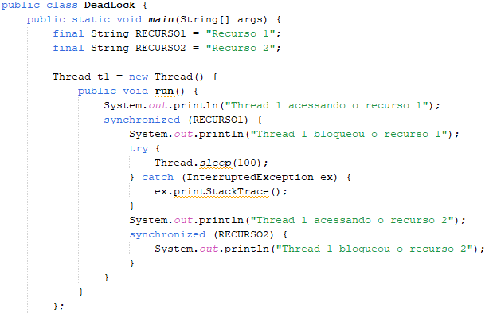
DEAD LOCK

Slide 17
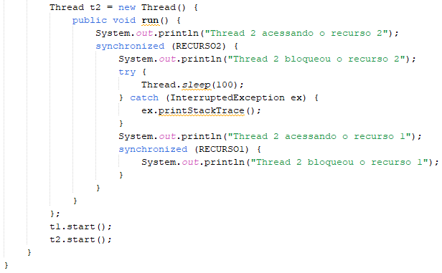
DEAD LOCK

